Slide 1
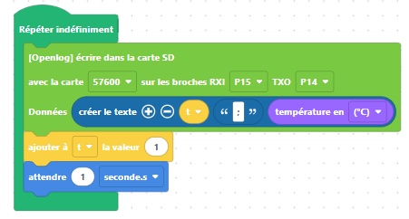
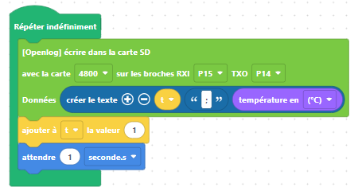
Micro:bit v1 config.txt: 9600,26,3,0,1,1,0 baud,escape,esc#,mode,verb,echo,ignoreRX → Il faut mettre la vitesse de communication de la carte dans le fichier config.txt Par défaut, l’OpenLog créé correctement le fichier avec 9600 pour la micro:bit v1. Bloc: → Le bloc doit avoir comme paramètre une vitesse de communication (baudrate) à la moitié de celle de la carte. Donc ici, 9600/2 = 4800
Micro:bit v2
config.txt: 115200,26,3,0,1,1,0
baud,escape,esc#,mode,verb,echo,ignoreRX
→ Il faut mettre la vitesse de communication de la carte dans le fichier config.txt. Il faut remplacer par 115200.
Bloc:
→ Le bloc doit avoir comme paramètre une vitesse de communication (baudrate) à la moitié de celle de la carte. Donc ici, 115200/2 = 57600
Note: Cette manière de programmer l’OpenLog est valable avec les OpenLog (les bleus) vendu chez Vittascience. A priori, pas besoin de diviser par 2 pour un module de chez Sparkfun (les rouges).

Slide 2
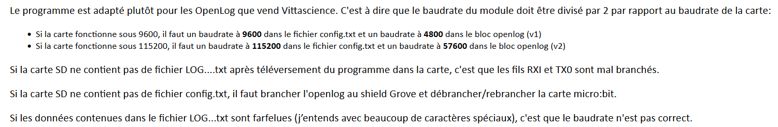
Station météo Weather:bit Lien des programmes: 1. https://vbeta.vittascience.com/microbit/?link=62a06785558fb&mode=mixed&console=bottom&toolbox=vittascience 2. https://vbeta.vittascience.com/microbit/?link=62a0974727ceb&mode=mixed&console=bottom&toolbox=vittascience Lien du projet: https://github.com/leomlr/CapAuNord Lien Discord: https://discord.com/channels/771326975125749770/771328527668346900 Matériel: micro:bit v2 + Weather:bit + OpenLog + Carte SD + Anémomètre + Girouette + LCD Notes du 16/07/21 à propos de l’OpenLog :

